Slide 1
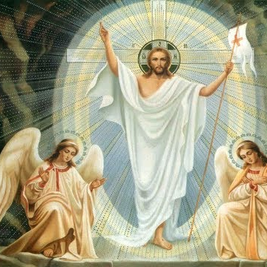
Dicsértessék a Jézus Krisztus! Mindörökké. Ámen. Szeretettel köszöntelek a digitális hittan órán!

Slide 2
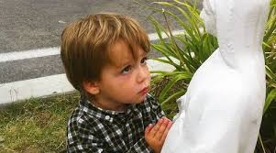
Kezdjük a mai órát az alábbi imával:
Szívből kérlek Istenem,
Ma egész nap légy velem.
Segíts meg, hogy jó legyek,
Mindenkivel jót tegyek.
Ha rám nézel e napon
Öröm legyen arcodon.
Ámen.

Slide 3
Ismétlés : Ügyességi játékok: Tízparancsolat : https://wordwall.net/hu/resource/995227/hittan/t%c3%adzparancs Húsvéti események : https://wordwall.net/hu/resource/1380089/hittan/h%c3%basv%c3%a9ti-%c3%bcnnepk%c3%b6r
Milyen szavak jutnak eszedbe az áldozat szóról – gondolkodj!
áldozat

Slide 4
Megoldások
pl:
Lemondás valamiről
áldozathozatal
Baleset, járvány áldozatai

Slide 5
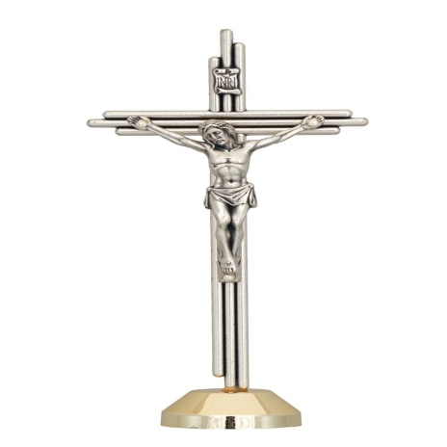
Áldozathozatal
Általános értelemben
- Átlagon felüli megfeszített munka,
Kötelességteljesítés,
erőfeszítés bizonyos cél érdekében.
- A lemondás magasabb foka, ha ember vagy Isten szeretet vezérli.
Keresztény értelemben
- Másokért felajánlott önkéntes cselekedet vagy Istennek adott „ajándék.”

Slide 6
Áldozat
TEREMTŐ iránti tiszteletből minden korba mutattak be áldozatot.
Ószövetség: élel-ital-illat-állatáldozatot
Újszövetség: Jézus hozta a legnagyobb áldozatot. Jézus a bűneinket eltörölte és visszaszerezte számunkra az örök életet.

Slide 7
Feladat: füzetbe készíts táblázatot
Gyűjts össze, milyen áldozatot hoztak eddig érted a szüleid!
Te kiért/miért hoztál már áldozatot Mi volt az?

Slide 8
Nézzétek meg a következő képeket:

Slide 9
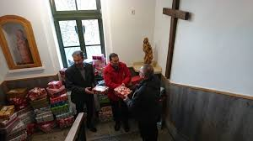
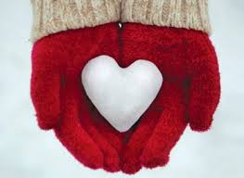
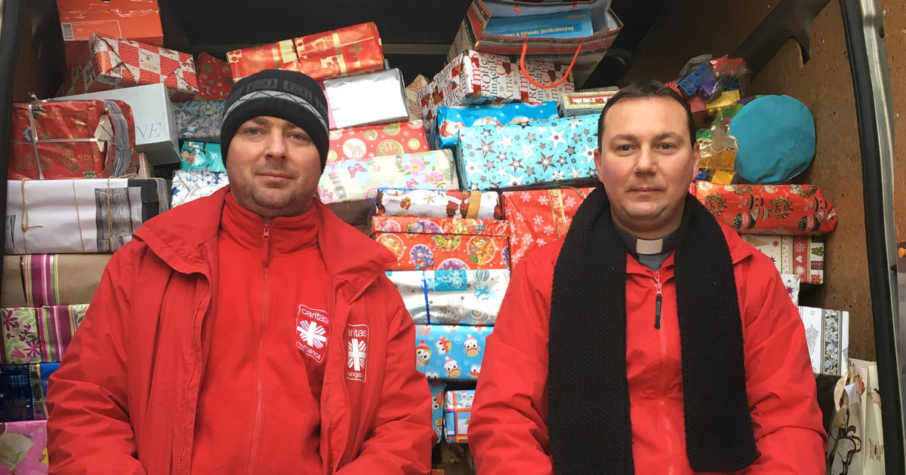
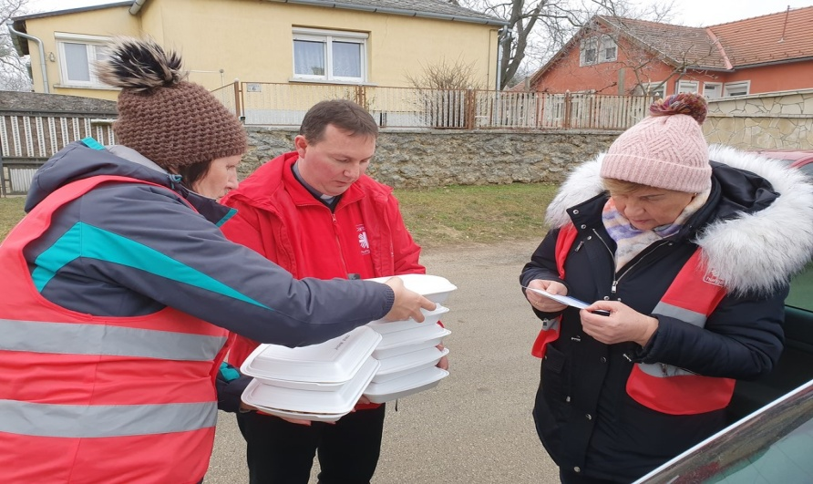
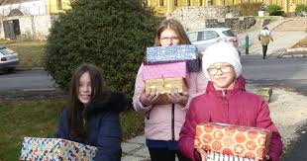
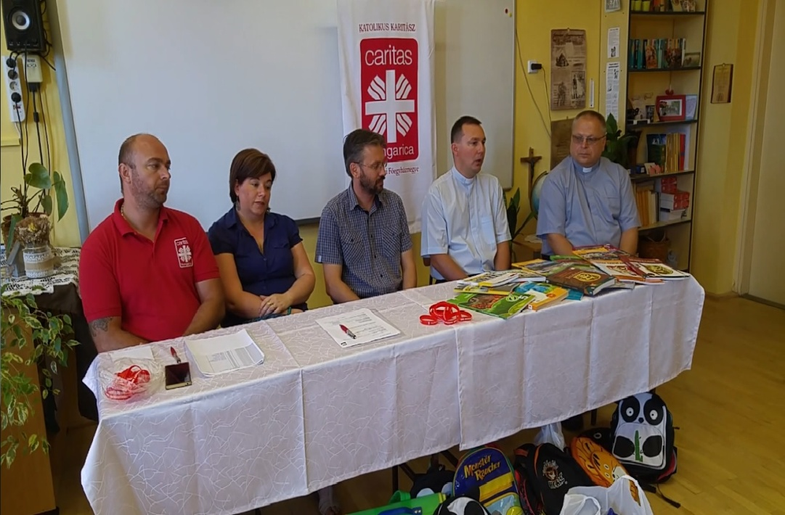

Slide 10
Feladatok:
Összekeveredtek az Egyház 5 parancsainak szavai.
Keresd azokat a szavakat amik nem illenek bele a parancsolatokba.
Azokat a szavakat 3 ilyet találsz, írd le a hittan füzetedbe .
Az Egyházat, böjtöket ,hozzájárulásoddal ,Házasságodat az Egyház szerint kösd meg és, támogasd, gyermekeidet katolikus, péterfillér,neveld, Évente, és a húsvéti időben, anyagi, adomány, A vasárnapot, is, és, legalább a, kötelező ,gyónjál ,szentmisével és, törvényei munkaszünettel szenteld meg, a ünnepeket,plébániai közösség, A pénteki, módon, áldozzál, bűnbánati napokat és parancsolt, tartsd meg.

Slide 11
Tk. 128. -129. oldalolvasni, kérdésekre válaszokat keresni és aláhúzni.
FELADAT:

Slide 12
Óra címe: Az Egyházat anyagi hozzájárulásoddal is támogasd! Másoljátok le a füzetbe ezt a diát !
Minden hívő felelőssége és feladata!
Perselyadományok
Adó 1%
Egyházközösségi járulék
Katolikus intézmények támogatása
Plébániai segítő munka
Ha elkészültetek akkor füzetet és Tankönyvet fotózzátok le és küldjétek el nekem ☺ Köszönöm.

Slide 13
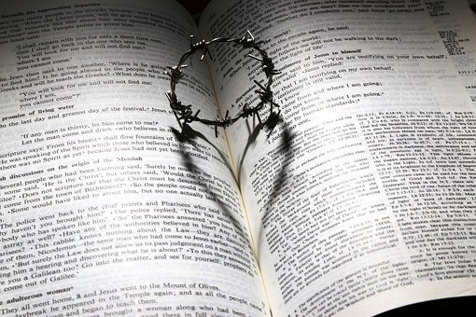
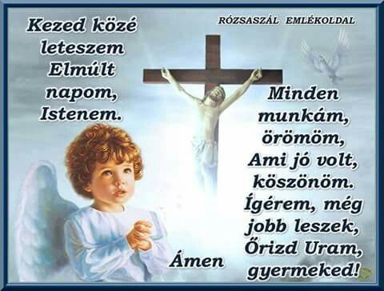
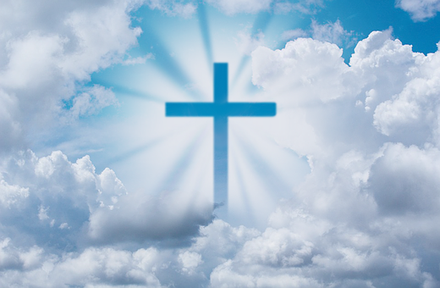
Köszönöm a figyelmedet, a munkádat!
Legyen szép a napod!
Várlak a következő digitális hittanórára!
.

Slide 14
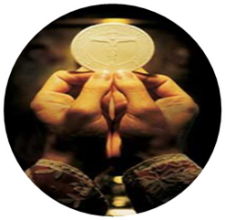
Köszönöm a figyelmedet, a munkádat!
Legyen szép a napod! Online szentmisék :
https://veszpremiersekseg.hu/szentmise-kozvetitesek-veszprembol/?fbclid=IwAR3kaQqW7wwfAto7pbIwJUrJSfQPLxBk6wKym-FDv2KwwJywjZfJgd_nBYk
vagy keress itt: https://www.magyarkurir.hu/hirek/hol-es-mikor-kovetheto-elo-szentmise-kozvetites-osszegyujtottuk-lehetosegeket
Dicsértessék a Jézus Krisztus!
Mindörökké. Ámen.

